Slide 1
概述与原子操作
学号：SA13011099
姓名：马翔

Slide 2
概念
竞争条件：当多个进程/线程都企图对共享数据进行某种处理，而最后的结果又取决于进程/线程运行的顺序的情况。
临界区：每个进程中访问临界资源的那段代码称为临界区（Critical Section）（临界资源是一次仅允许一个进程使用的共享资源）。每次只准许一个进程进入临界区，进入后不允许其他进程进入。不论是硬件临界资源，还是软件临界资源，多个进程必须互斥地对它进行访问。

Slide 3
内核锁机制
原子操作：这些是最简单的锁操作。它们保证简单的操作，诸如计数器加1之类，可以不中断的原子执行。
自旋锁：这些是最常用的锁选项。它们用于短期保护某段代码，以防止其他处理器的访问。在内核等待自旋锁释放时，会重复检查是否能获取锁，而不会进入睡眠状态。
信号量：这些是用经典方法实现的。在等待信号量释放时，内核进入睡眠状态，直至被唤醒。唤醒后，内核才重新尝试获取信号量。互斥量是信号量的特例，互斥量保护的临界区，每次只能由一个用户进入。
读者/写者锁：这些锁会区分对数据结构的两种不同类型的访问。任意数目的处理器都可以对数据结构进行并发的读访问，但是只有一个处理器能够进行写访问。并且，在进行写访问时，读访问是无法进行的。

Slide 4
原子操作
内核定义了atomic_t数据类型
typedef struct {
volatile int counter;
} atomic_t;
之所以把int类型定义成结构体是因为：
1) 与普通的int类型区分开，防止程序员直接赋值给int或者直接当int参与其他运算等。
2) 方便以后扩展,结构体里添加成员很方便。

Slide 5
原子操作
针对atomic_t类型，内核定义了一些列的函数来保证能够原子的对atomic_t类型进行加法、减法、读取、设置等操作。
如加法操作：
static inline void atomic_add(int i, atomic_t *v)
{
asm volatile(LOCK_PREFIX "addl %1,%0"
: “+m" (v->counter)
: "ir" (i));
}

Slide 6
原子操作
对于LOCK_PREFIX，源码中是如下展示的：
#ifdef CONFIG_SMP
#define LOCK_PREFIX \
".section .smp_locks,\"a\"\n" \
_ASM_ALIGN "\n" \
_ASM_PTR "661f\n" /* address */ \
".previous\n" \
"661:\n\tlock; "
#else /* ! CONFIG_SMP */
#define LOCK_PREFIX ""
#endif

Slide 7
原子操作
也就是说，对于多处理器/多核处理器，atomic_add中的汇编指令：
LOCK_PREFIX “addl %1,%0”
解释为：lock addl %1,%0
对于单处理器/单核处理器，atomic_add中的汇编指令就解释为了 addl %1,%0 即没有任何前缀。
lock前缀：当控制单元检测到这个前缀时，就锁定内存总线，直到这条指令执行完成为止。既当加锁的指令执行时，其他处理器不能访问这个内存单元。也就是说，lock前缀只对smp有效。

Slide 8
实验1
Posix线程库
#include <pthread.h>
int pthread_create(pthread_t *thread, const pthread_attr_t *attr, void *(*start_routine) (void *), void *arg);
若此函数成功返回时，thread指向的内存单元被设置为新创建线程的线程ID；新创建的线程从start_routine函数的地址开始运行。
#include <pthread.h>
int pthread_join(pthread_t thread, void **retval);
在主线程中调用此函数，则主线程会等待对应的线程终止。

Slide 9
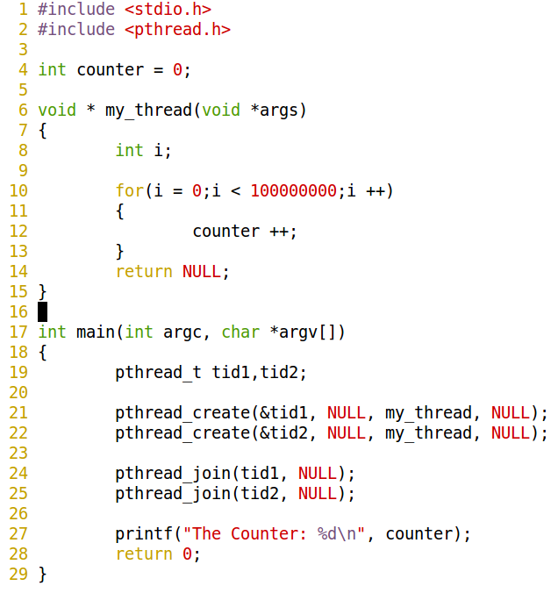
实验1

Slide 10
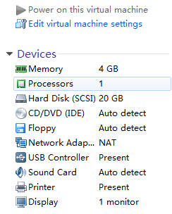
实验1
使用指令：
gcc –g –o Test Test.c –lpthread 来进行编译链接
在Vmware中，把处理器个数以及每个处理器的核心数全部设为1，既单核单处理器。

Slide 11
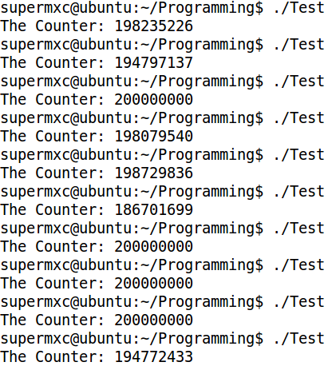
实验1
执行10次，只有3次结果正确（200000000）

Slide 12
实验1
为什么会出错呢？
因为对于counter ++，编译器在把它翻译为汇编语句后，一般是如下三条语句：
1）读取内存上的counter的值至一个寄存器里，如eax。
2）把寄存器eax的值加1。
3）把eax的值写回counter对应的内存单元。
比如两个线程A、B，counter初始为0，A先执行，当A刚刚执行到2时，因各种原因，切换到B执行，B执行完了，此时counter=1，然后A继续执行，因为存放在eax中的counter的值此时已经是一个脏数据了，但是A还继续用，所以当A执行完之后，counter的值仍为1。

Slide 13
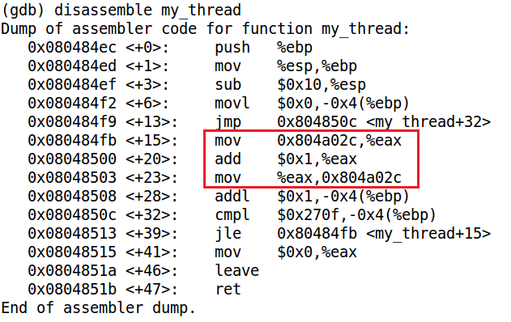

实验1
使用 gdb 反汇编 my_thread 函数，得到以下结果：
counter ++;
可以使用print指令查看counter的地址

Slide 14
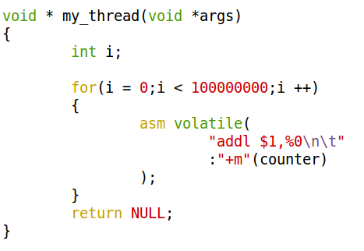
实验2
修改my_thread，使其形式类似于atomic_add的实现
注意，此时运行环境仍未单核单处理器

Slide 15
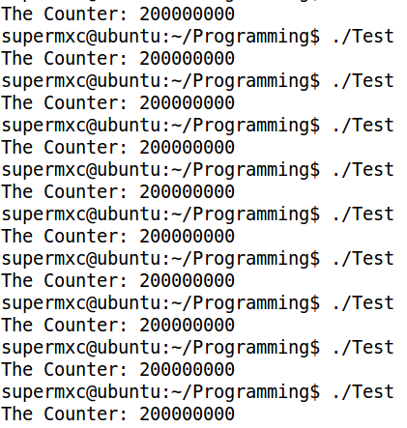
实验2
采用内核的实现方法后，这次，10次执行全部正确

Slide 16
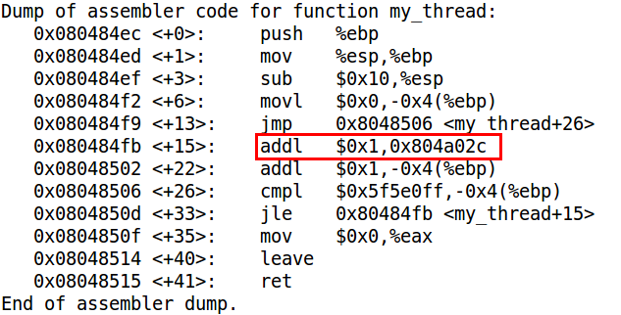
实验2
使用gdb反汇编，结果如下：
counter ++
这样，3条汇编指令就变为了1条，并且对counter的引用都是直接访问的内存，而不是寄存器，这样无论线程之间怎样交替执行（单核单处理器），结果都正确。注意，对中断的响应总是在一条指令的执行末尾。

Slide 17

实验3
对于多核多处理器，不修改程序，会有什么结果？
修改Vmware配置，配置成1处理器，4核心。

Slide 18
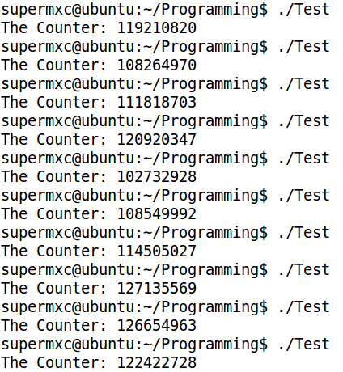
实验3
10次执行全部错误，并且错的惨不忍睹。可见，当我们的两个线程真正的并行执行后，如果对同一地址内存写操作不加约束的话，则会产生写冲突，导致写的数据出现错误，结果就是后果很严重~

Slide 19
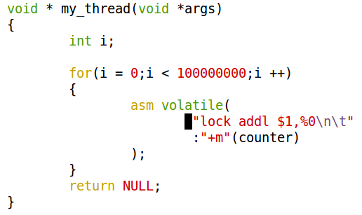
实验3
修改my_thread，使其形式类似于atomic_add的smp实现
加了一个lock！

Slide 20
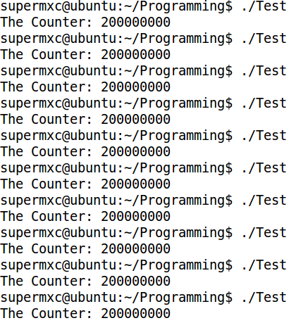
实验3
10次执行结果全部正确！不过代价就是执行速度会明显变慢，这就是因为加上lock的代价~

Slide 21
关于volatile
参考链接
http://www.parallellabs.com/2010/12/04/why-should-we-be-care-of-volatile-keyword-in-multithreaded-applications/

Slide 22
谢谢观看~~

